Slide 1

WiFi
Лекция 5
Artem Beresnev
t.me/ITSMDao
t.me/ITSMDaoChat

Slide 2
План
Технология Wi-Fi
Стандарты Wi-Fi
Безопасность

Slide 3
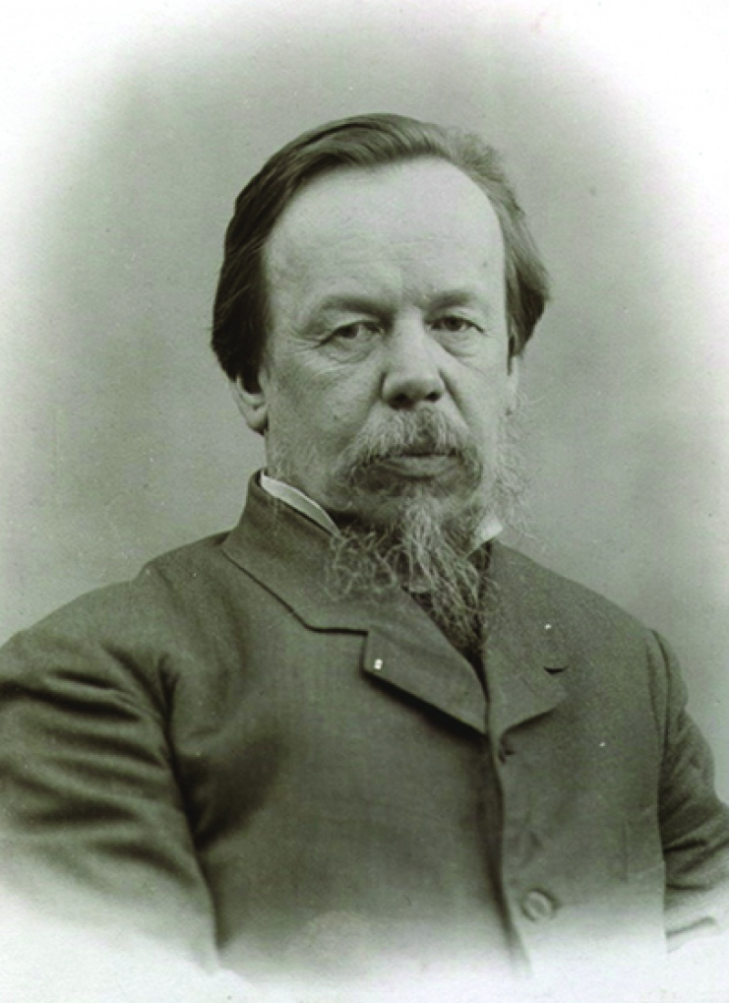
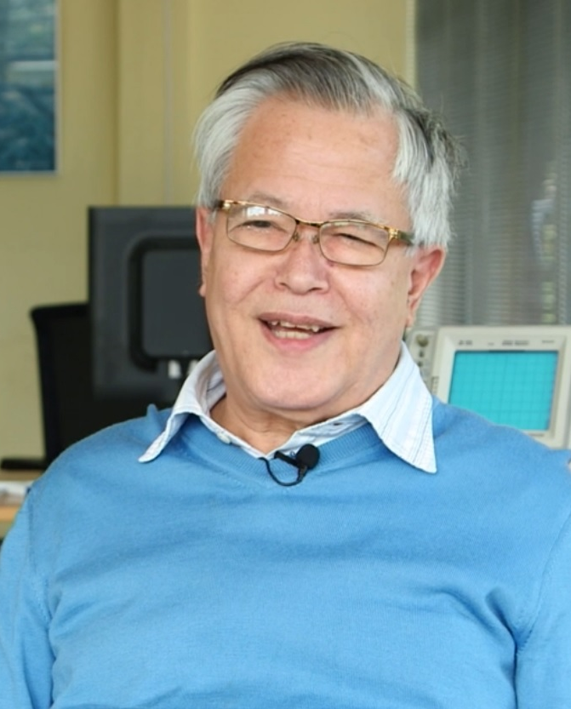

Slide 4

Проблемы передачи цифрового сигнала по радиоканалу

Slide 5
Проблемы передачи цифрового сигнала в радиоканалу
Затухание сигнала
Теневые зоны
Многолучевое распространение сигналов
Замирания сигнала
Временные задержки

Slide 6
Затухание сигнала
Независимо от среды передачи первоначальная энергия сигнала, которая была на выходе передатчика будет уменьшаться (затухать).
Если энергия сигнала будет меньше некоего уровня (порога чувствительности приемника), то сигнал может быть принят с ошибкой.
Для радиоканала затухание вызывается:
рассеиванием энергии сигнала на тепло
поглощение радиоволн веществом
волновые эффекты

Slide 7
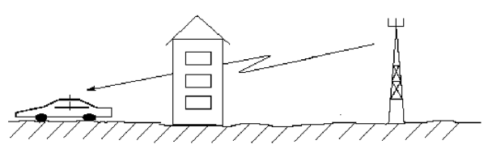
Теневые зоны

Slide 8
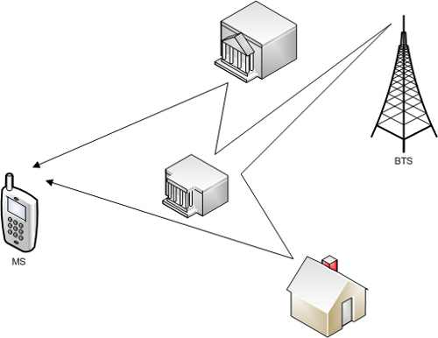
Многолучевое распространение сигналов

Slide 9
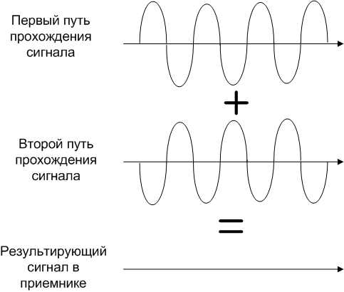
Замирания сигнала

Slide 10
Временные задержки
Выражаются в биении трафика и нестабильном StDev и Jitter
Проблемы на уровне транспортных протоколов
Проблемы на уровне приложений

Slide 11
Обзор стандарта

Slide 12
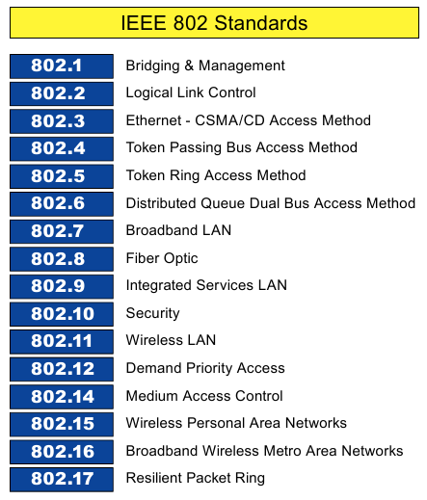
Характеристика разделов IEEE 802

Slide 13
История Wi-fi
Wi-Fi был создан в 1991 году NCR Corporation/AT&T (впоследствии — Lucent Technologies и Agere Systems) в Ньивегейн, Нидерланды.
Изначально был разработан для систем кассового обслуживания. Под маркой WaveLAN был выеден на рынок и обеспечивал скорость передачи данных от 1 до 2 Мбит/с.
Создатель Wi-Fi (Wireless Fidelity) — Вик Хейз (Vic Hayes) находился в команде, по разработке таких стандартов, как:
IEEE 802.11b;
IEEE 802.11a;
IEEE 802.11g.
В 2003 году Вик ушёл из Agere Systems.
В 2004 году Agere Systems решила уйти с рынка Wi-Fi.
Стандарт IEEE 802.11n был утверждён 11 сентября 2009 года
Новые редакции стандарта IEEE 802.11 выходили в 2012, 2015 и 2019 году.

Slide 14
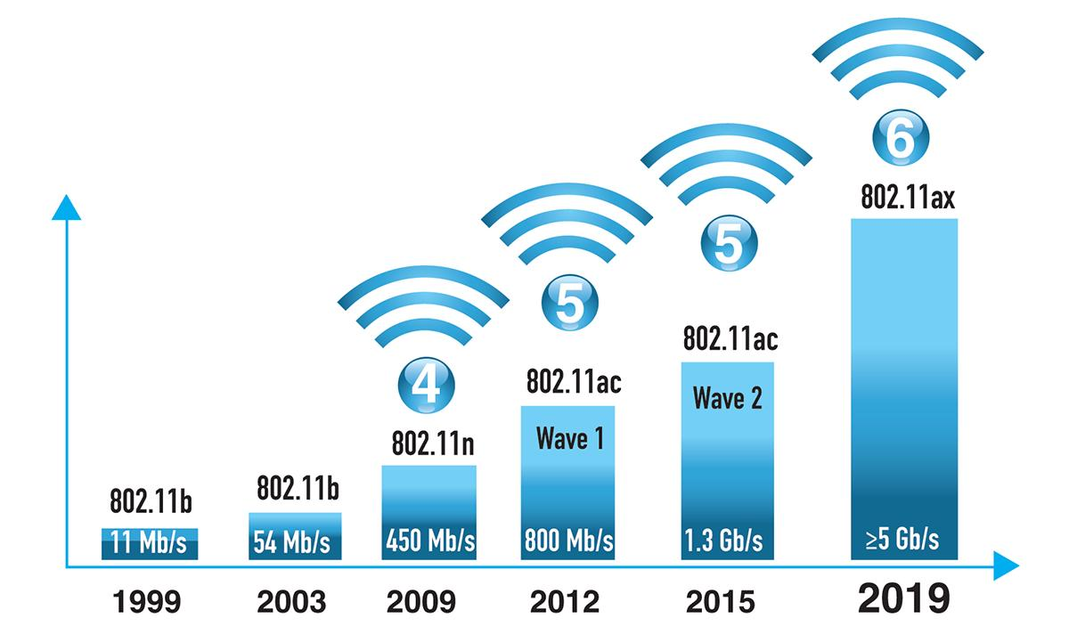
Сравнение стандартов

Slide 15
Сравнение стандартов
IEEE Standard | Maximum Linkrate | Год | Частота | Дальность
Wi‑Fi 6 (802.11ax) | Half-duplex 600–9608 Mbit/s | 2019 | 2.4/5 GHz | 100 м
Wi‑Fi 5 (802.11ac) | Half-duplex 433–6933 Mbit/s | 2014 | 5 GHz | До 112-400 м
Wi‑Fi 4 (802.11n) | Half-duplex 72–600 Mbit/s | 2008 | 2.4/5 GHz | До 70-250 м
Wi‑Fi 3 (802.11g) | Half-duplex 3–54 Mbit/s | 2003 | 2.4 GHz | До 38-140 м
Wi‑Fi 2 (802.11a) | Half-duplex 1.5 to 54 Mbit/s | 1999 | 5 GHz | До 35-120 м
Wi‑Fi 1 (802.11b) | Half-duplex 1 to 11 Mbit/s | 1999 | 2.4 GHz | До 38-140 м

Slide 16
Что определяют стандарты Wi-Fi
Поддерживаемые полосы частот
Ширину полос канала
Расстояние между поднесущими частотами
Мощностные характеристики
Длительность символа
Длительность защитного интервала
Схему передачи (OFDM OFDMA)
Схему модуляции
Количество пространственных каналов (MIMO)

Slide 17
Частоты передачи и каналы

Slide 18
Частотные каналы
Существуют 2 частотных диапазона:
2,4 ГГц;
5ГГц.
Оба частотных диапазона разбиты на частотные каналы. Ширина каждого частотного канала составляет 20, 40, 80, 80+80 МГц.

Slide 19
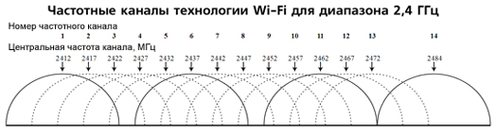
Частотные каналы 2,4 ГГц
Центральная частота первого канала — 2412МГц, второго — 2417МГц, третьего — 2422МГц. Все каналы смещены относительного центра предыдущего на 5МГц. Каждый последующий канал не перекрывается с предыдущим на 5МГц. Однако, есть «чистые» или «неперекрывающиеся» частотные каналы с номерами 1, 6, 11 и 14.
В частотном диапазоне 5ГГц таких каналов 23

Slide 20
OFDM
"OFDM (англ. Orthogonal frequency-division multiplexing) — мультиплексирование с ортогональным частотным разделением каналов, является цифровой схемой модуляции, которая использует большое количество близко расположенных ортогональных поднесущих. Каждая поднесущая модулируется по обычной схеме модуляции (например, квадратурная амплитудная модуляция) на низкой символьной скорости, сохраняя общую скорость передачи данных, как и у обычных схем модуляции одной несущей в той же полосе пропускания. На практике сигналы OFDM получаются путём использования БПФ (быстрое преобразование Фурье)".

Slide 21
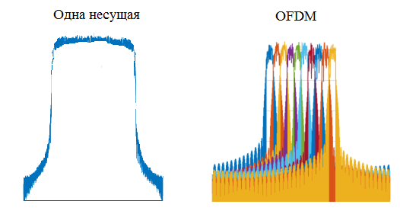
OFDM

Slide 22
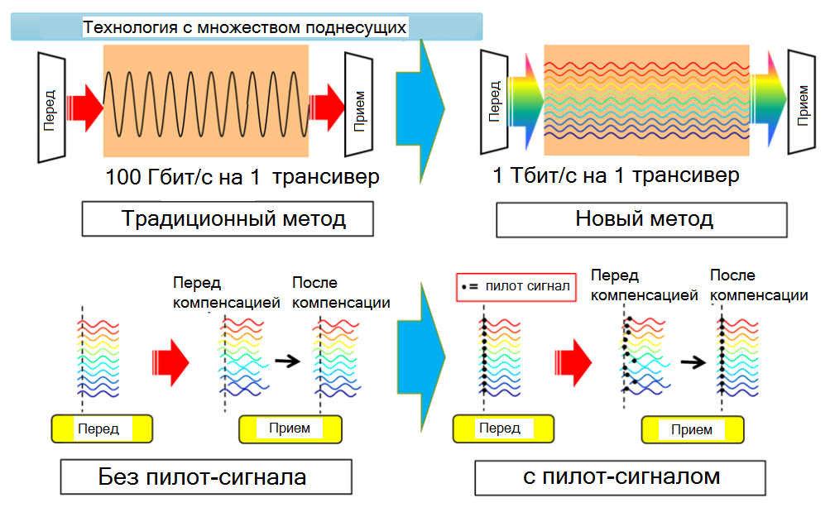
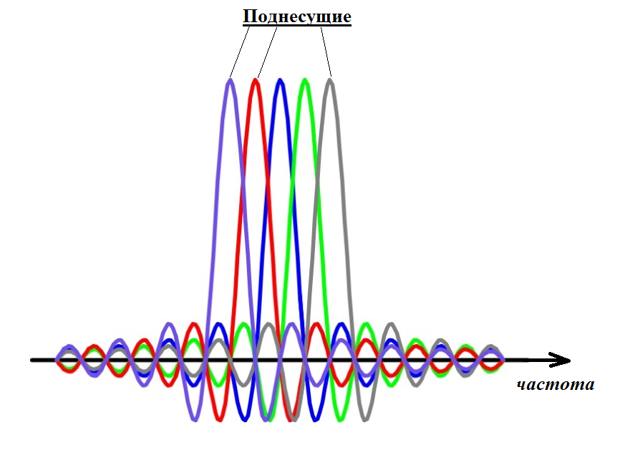
OFDM

Slide 23
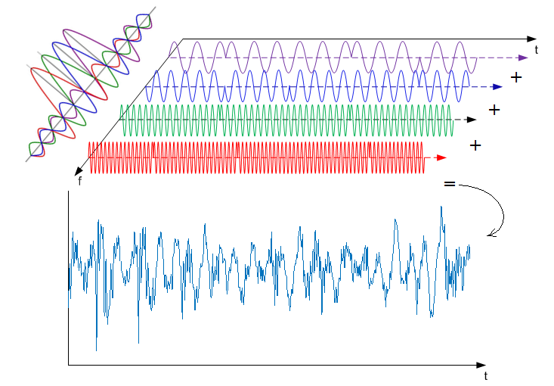
OFDM

Slide 24
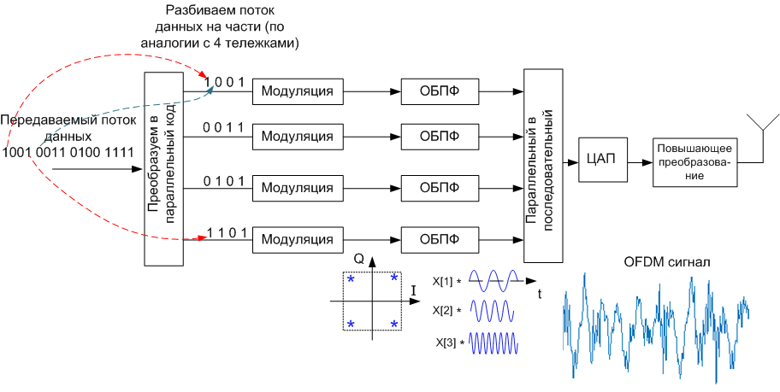
OFDM

Slide 25
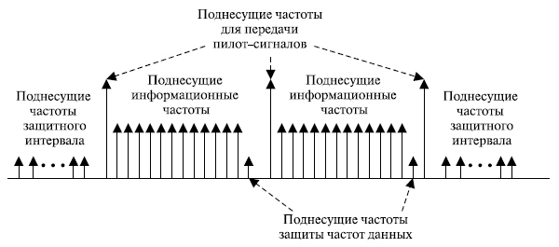
OFDM
Информационные поднесущие – для передачи данных
Пилот-сигналы для синхронизации и измерений
Поднесущие частоты для защитного интервала для предотвращения смешивания полезных поднесущих

Slide 26
OFDM

Slide 27
OFDMA (WiFi 6)
Orthogonal frequency-division multiple access
По сути OFDMA представляет собой «многопользовательскую» вариацию старой технологии параллельной передачи данных с частотным разделением OFDM.

Slide 28
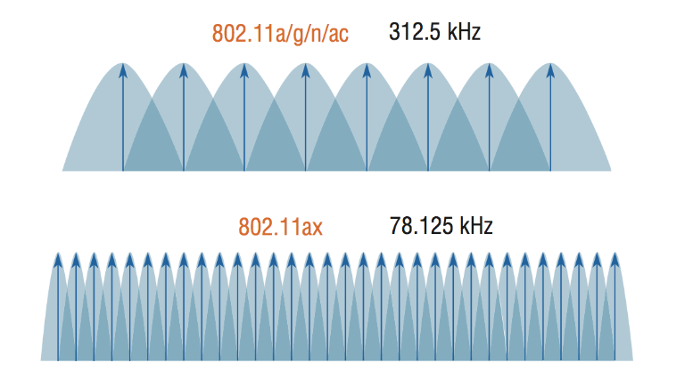
OFDMA (WiFi 6)
Точка доступа с WiFi 6 на канале 20 МГц может иметь до 256 поднесущих, тогда как WiFi 5 (802.11ac) — только до 64. Ортогональность позволяет приемнику выделить каждую поднесущую из множества, разделяя канал на так называемые единицы ресурса.
.

Slide 29
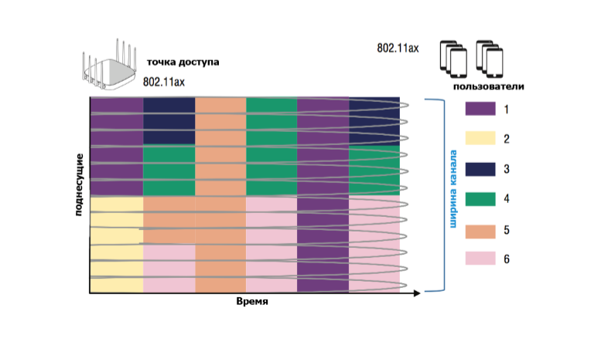
OFDMA (WiFi 6)

Slide 30
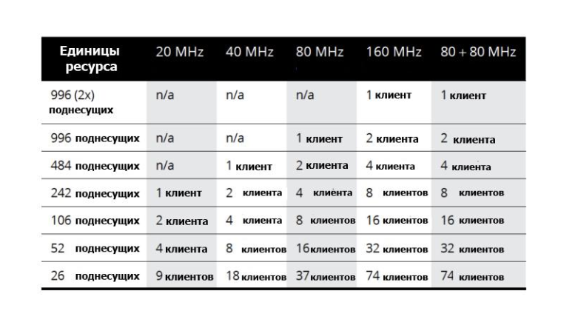
Ресурсы WiFi 6 и поднесущие

Slide 31
Модуляции сигнала

Slide 32
Модуляции сигнала
BPSK, binary phase shift keying (двоичная фазовая манипуляция) где «двоичный» относится к использованию двух фазовых смещений (одно для логической единицы и одно для логического нуля).
QPSK, quadrature phase shift keying, (квадратурно фазовая манипуляция) QPSK модуляция строится на основе кодирования двух бит передаваемой информации одним символом.
QAM (Квадратурная амплитудная модуляция )
64QAM (6 бит)
256QAM (8 бит)
1024QAM (10 бит)

Slide 33
Доступ к передающей среде

Slide 34
CSMA \ CA
Carrier Sense Multiple Access With Collision Avoidance CSMA/CA - множественный доступ с контролем несущей и избежанием коллизий»— это сетевой протокол, в котором:
используется схема прослушивания несущей волны;
станция, которая собирается начать передачу, посылает jam signal (сигнал затора);
после продолжительного ожидания всех станций, которые могут послать jam signal, станция начинает передачу фрейма;
если во время передачи станция обнаруживает jam signal от другой станции, она останавливает передачу на отрезок времени случайной длины и затем повторяет попытку.
Подтверждается прием кадра;
CSMA/CA отличается от CSMA/CD тем, что коллизиям подвержены не пакеты данных, а только jam-сигналы.

Slide 35
Типовые топологии

Slide 36
Режимы работы оборудования:
AP;
Ad-Hoc;
Bridge;
WDS.

Slide 37
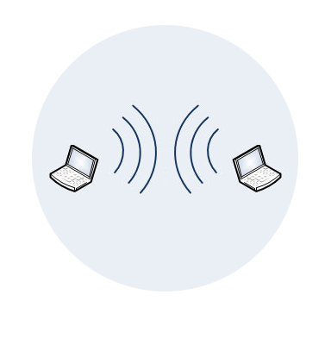
Режим Ad-Hoc
Данный режим позволяет объединить 2 компьютера во временную одноранговую сеть типа «компьютер-компьютер» и организовать обмен данными между ними всего за несколько минут.

Slide 38
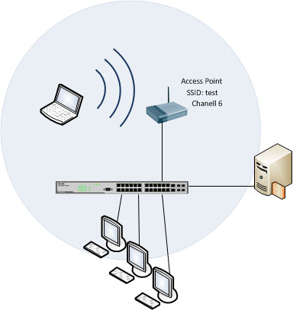
Режим AP

Slide 39
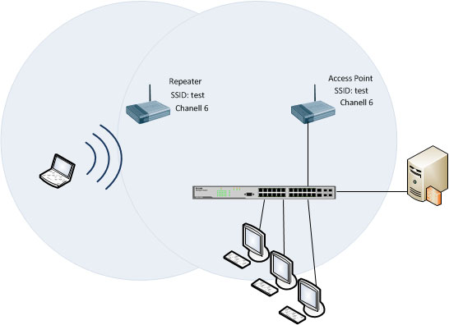
Режим AP c повторителем

Slide 40
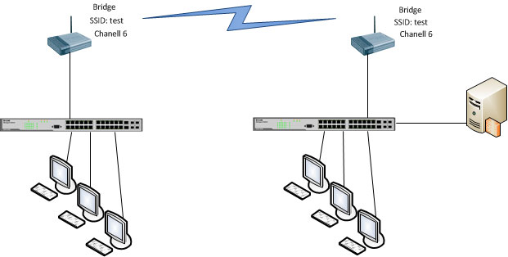
Режим Bridge или режим WiFi моста

Slide 41
Режим WDS
Wireless Distribution system позволяет воссоздать практически любую топологию
WDS бывает нескольких видов:
WDS типа «Точка-Точка» (Point-to-Point)
WDS типа «Точка-Многоточка» (Point-to-Multi-Point)
Комбинация различных типов WDS = любая сетевая топология сети.

Slide 42
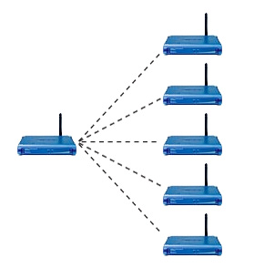
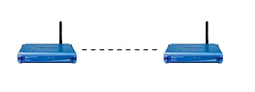
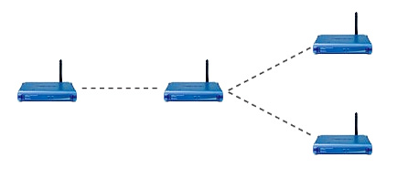
Режим WDS
Point-to-Point
Комбинация
Point-to-Multi-Point

Slide 43
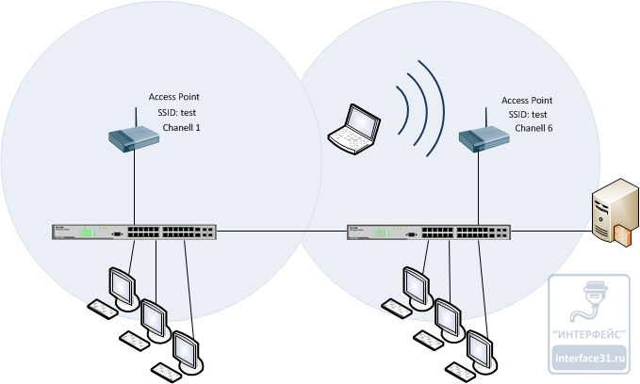
Альтернатива WDS

Slide 44
Оборудование WiFi

Slide 45
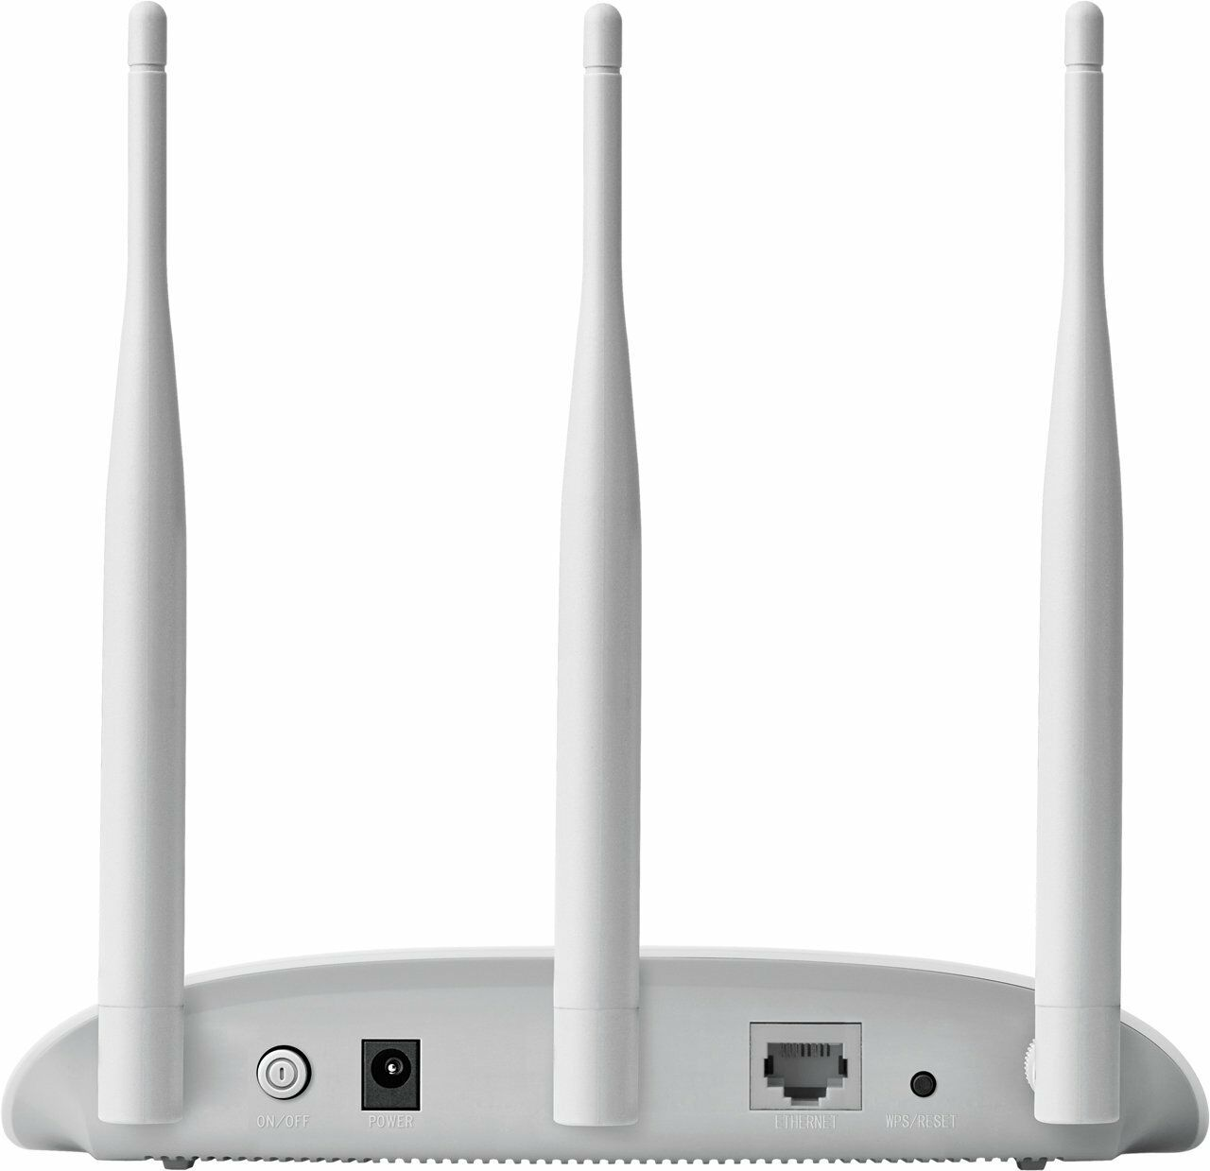
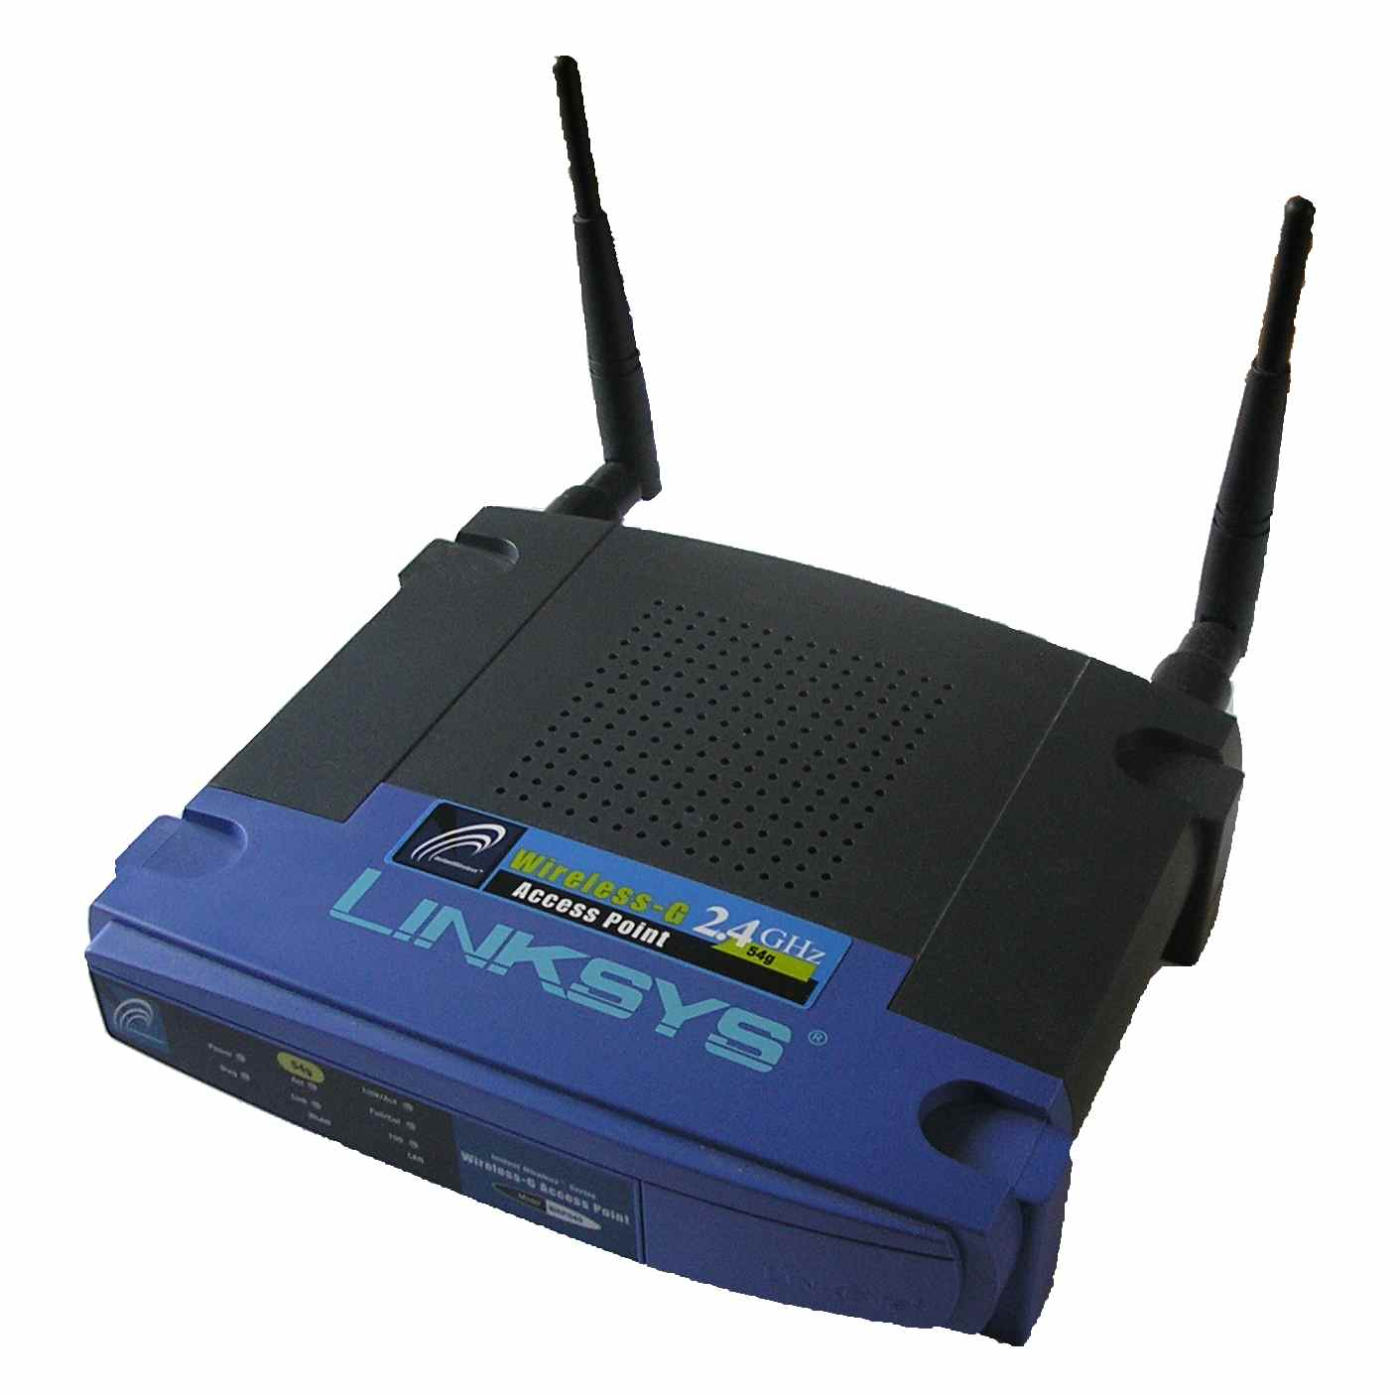
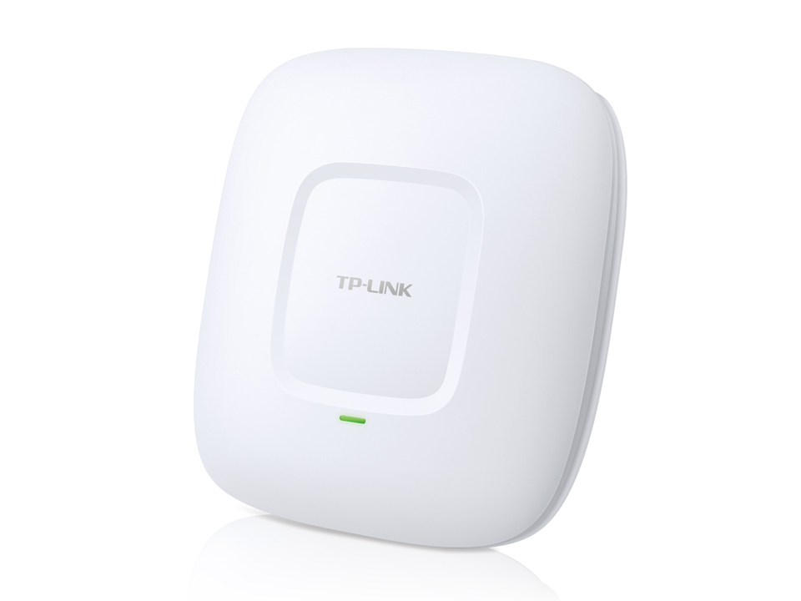
Access Point

Slide 46
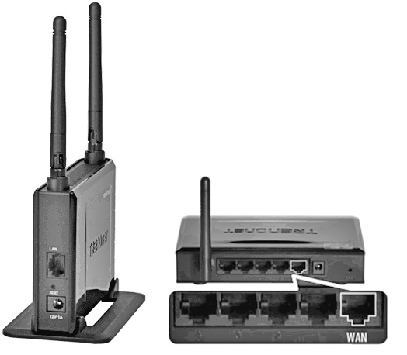
Разница между WiFi роутером и точкой доступа
WiFi роутеры и точки доступа выполняют одни и те же функции — создают радиопокрытие (режим AP), находясь в котором, любое устройство может подключиться к сети в режиме AP-Client.
Данные устройства различаются как визуально, так и структурно.
У классической точки доступа WiFi имеется только один Ethernet-порт.
WiFi роутер — это более функциональное и универсальное устройство домашней WiFi сети или сети небольшого офиса.
Точки доступа, имеющие более богатый функционал в плане различных настроек WiFi сети, чаще используются для создания сетей с большими площадями.

Slide 47
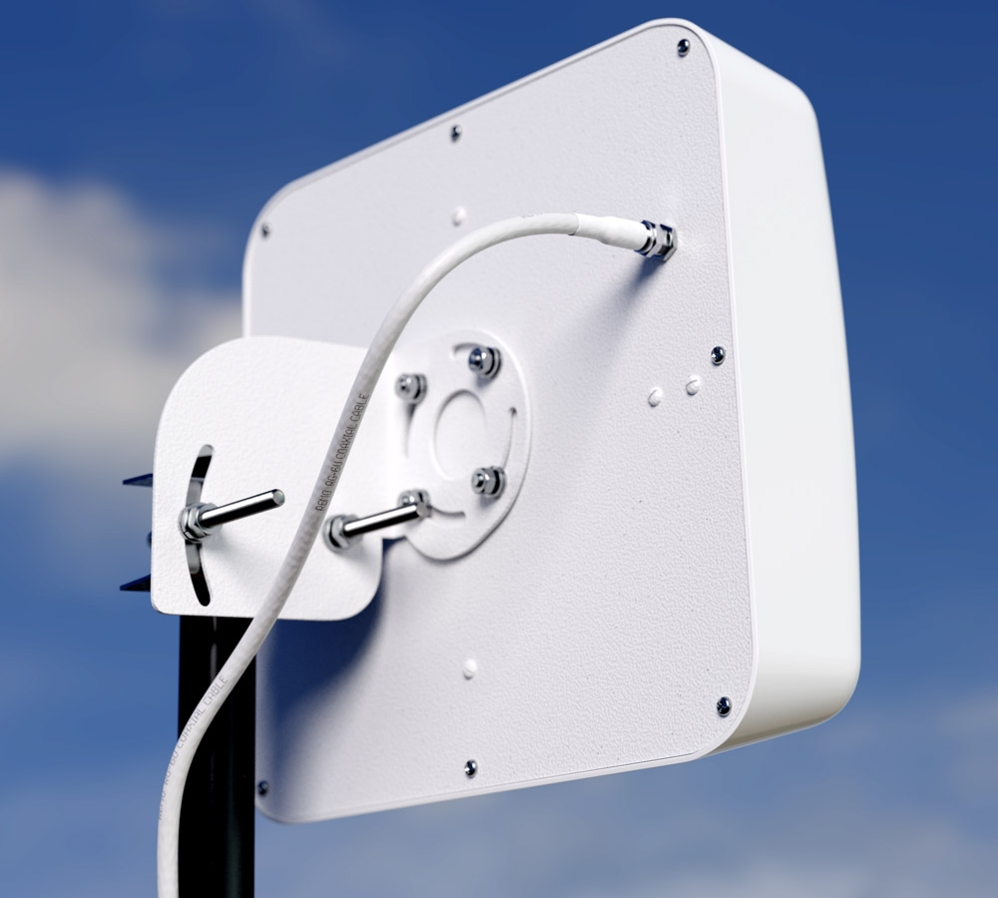
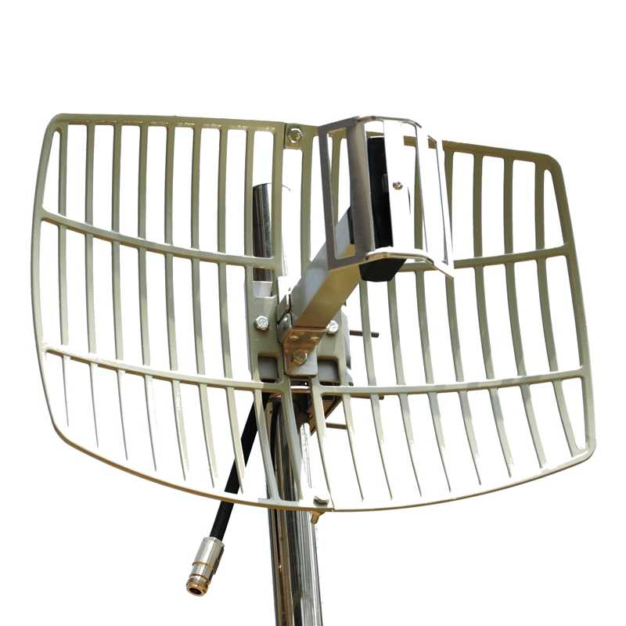
Внешние антенны

Slide 48
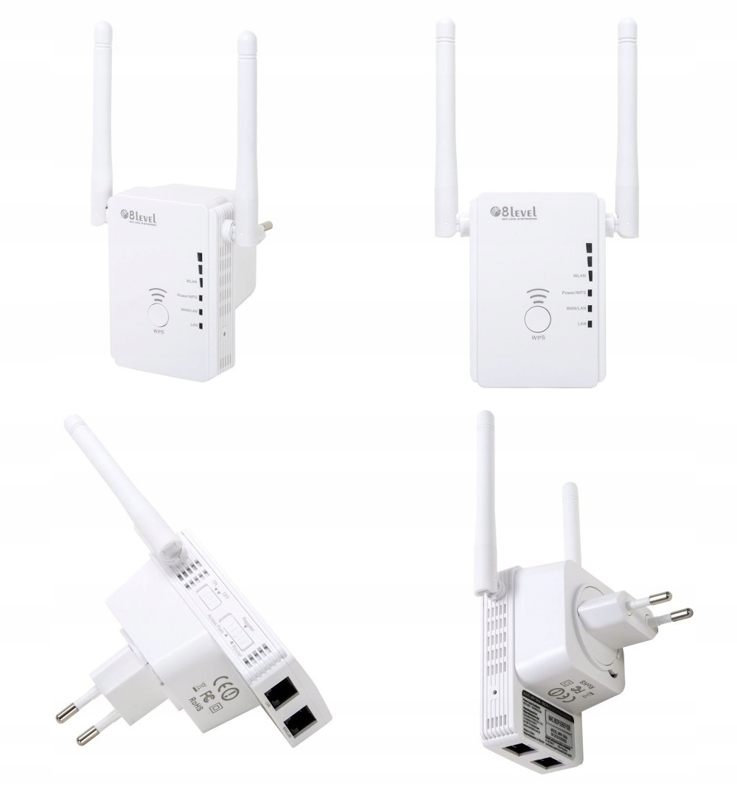
Усилители сигнала

Slide 49
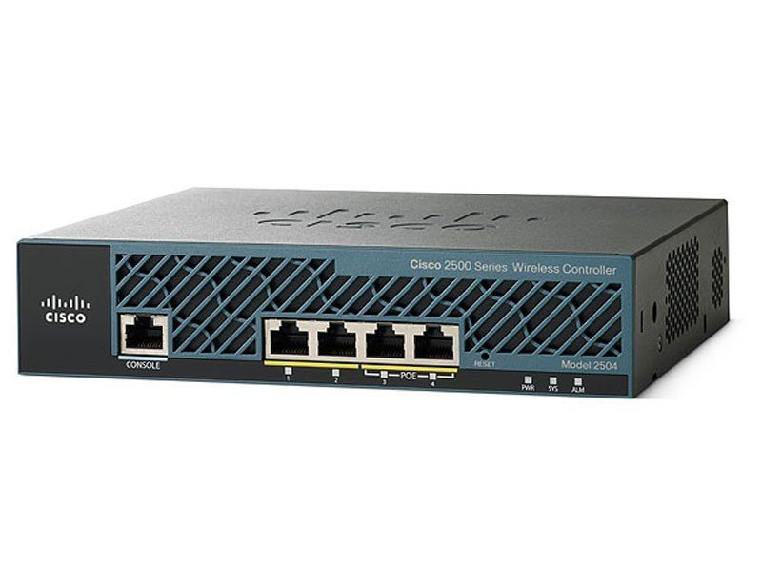
Управляющие устройства
Cisco WLC

Slide 50
Управляющие устройства
Управление AP
встроенный локальный сервер авторизации Radius (AAA) для пользовательских и гостевых учетных записей;
групповая установка/конфигурирование точек доступа;
групповая замена встроенной программы/перезагрузка точек доступа;
оптимизация канала/мощности/нагрузки;
Может содержать портал с СМС-авторизацией
И др.

Slide 51
MIMO

Slide 52
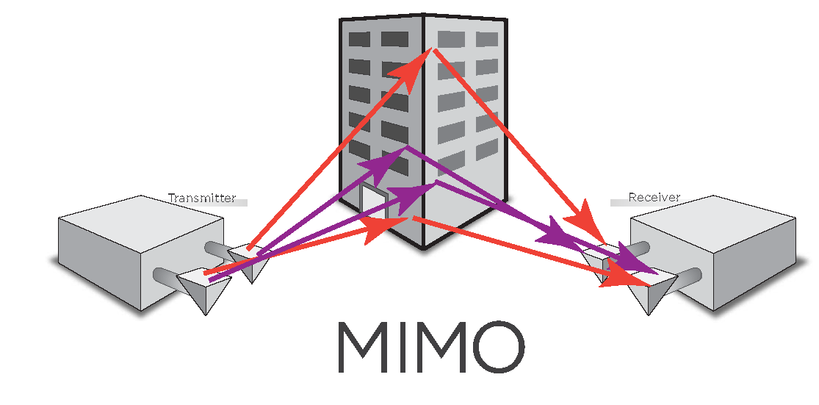
MIMO
MIMO (англ. Multiple Input Multiple Output) — метод пространственного кодирования сигнала, позволяющий увеличить полосу пропускания канала, в котором передача данных и прием данных осуществляются системами из нескольких антенн.

Slide 53
Безопасность WiFi

Slide 54
Технологии защиты
WEP;
802.1X;
WPA;
WPA2.

Slide 55
WEP
Данные шифруются по RC4 ключом с разрядностью от 40 до 104 бит. Но это не целый ключ, а только его статическая составляющая. Для усиления защиты применяется так называемый вектор инициализации Initialization Vector (IV), который предназначен для рандомизации дополнительной части ключа, что обеспечивает различные вариации шифра для разных пакетов данных. Данный вектор является 24-битным. Таким образом, в результате мы получаем общее шифрование с разрядностью от 64 (40+24) до 128 (104+24) бит. Идея очень здравая, поскольку при шифровании мы оперируем и постоянными, и случайно подобранными символами.
Но, как оказалось, взломать такую защиту можно — соответствующие утилиты присутствуют в Интернете (например, AirSnort, WEPcrack).
Основное её слабое место — это вектор инициализации. Поскольку мы говорим о 24 битах, это подразумевает около 16 миллионов комбинаций (2 в 24 степени) — после использования этого количества ключ начинает повторяться.

Slide 56
802.1X
802.1X базируется на протоколе расширенной аутентификации Extensible Authentication Protocol (EAP), протоколе защиты транспортного уровня Transport Layer Security (TLS) и сервере доступа RADIUS (Remote Access Dial-in User Server). Плюс к этому стоит добавить новую организацию работы клиентов сети. После того, как пользователь прошёл этап аутентификации, ему высылается секретный ключ в зашифрованном виде на определённое незначительное время — время действующего на данный момент сеанса. По завершении этого сеанса генерируется новый ключ и опять высылается пользователю. Протокол защиты транспортного уровня TLS обеспечивает взаимную аутентификацию и целостность передачи данных. Все ключи являются 128-разрядными по умолчанию.

Slide 57
WPA
WPA — это временный стандарт, о котором договорились производители оборудования, пока не вступил в силу IEEE 802.11i. По сути, WPA = 802.1X + EAP + TKIP + MIC, где:
WPA — технология защищённого доступа к беспроводным сетям (Wi-Fi Protected Access),
EAP — протокол расширенной аутентификации (Extensible Authentication Protocol),
TKIP — протокол интеграции временного ключа (Temporal Key Integrity Protocol),
MIC — технология проверки целостности сообщений (Message Integrity Check).
Ключевыми здесь являются новые модули TKIP и MIC. Стандарт TKIP использует автоматически подобранные 128-битные ключи, которые создаются непредсказуемым способом и общее число вариаций которых достигает 500 миллиардов. Сложная иерархическая система алгоритма подбора ключей и динамическая их замена через каждые 10 Кбайт (10 тыс. передаваемых пакетов) делают систему максимально защищённой.
От внешнего проникновения и изменения информации также обороняет технология проверки целостности сообщений (Message Integrity Check). Достаточно сложный математический алгоритм позволяет сверять отправленные в одной точке и полученные в другой данные. Если замечены изменения и результат сравнения не сходится, такие данные считаются ложными и выбрасываются.
Правда, TKIP сейчас не является лучшим в реализации шифрования, поскольку в силу вступают новые алгоритмы, основанные на технологии Advanced Encryption Standard (AES), которая, кстати говоря, уже давно используется в VPN.

Slide 58
WPA2
WPA2 обеспечивает самый высокий уровень защиты данных и контроль доступа в беспроводную сеть для корпоративных (WPA2-Enterprise) и индивидуальных пользователей (WPA2-Personal).
WPA2 (Wireless Protected Access ver. 2.0) – это вторая версия набора алгоритмов и протоколов обеспечивающих защиту данных в беспроводных сетях Wi-Fi. Как предполагается, WPA2 должен существенно повысить защищенность беспроводных сетей Wi-Fi по сравнению с прежними технологиями. Новый стандарт предусматривает, в частности, обязательное использование более мощного алгоритма шифрования AES (Advanced Encryption Standard) и аутентификации802.1X.
Протоколы WPA2 работают в двух режимах аутентификации: персональном (Personal) и корпоративном (Enterprise).

Slide 59
План
Технология Wi-Fi
Стандарты Wi-Fi
Безопасность

Slide 60
Защита Wi-fi сетей
В 1997 году вышел первый стандарт IEEE 802.11, безопасность которого, как оказалось, далека от идеала. Простой пароль SSID (Server Set ID) для доступа в локальную сеть по современным меркам нельзя считать защитой, особенно, учитывая факт, что к Wi-Fi не нужно физически подключаться.
Главной же защитой долгое время являлось использование цифровых ключей шифрования потоков данных с помощью функции Wired Equivalent Privacy (WEP). Сами ключи представляют из себя обыкновенные пароли с длиной от 5 до 13 символов ASCII, что соответствует 40 или 104-разрядному шифрованию на статическом уровне. Как показало время, WEP оказалась не самой надёжной технологией защиты. И, кстати, все основные атаки хакеров пришлись как раз-таки на эпоху внедрения WEP.
После 2001 года для проводных и беспроводных сетей был внедрён новый стандарт IEEE 802.1X, который использует вариант динамических 128-разрядных ключей шифрования, то есть периодически изменяющихся во времени. Таким образом, пользователи сети работают сеансами, по завершении которых им присылается новый ключ. Например, Windows XP поддерживает данный стандарт, и по умолчанию время одного сеанса равно 30 минутам.
В конце 2003 года был внедрён стандарт Wi-Fi Protected Access (WPA), который совмещает преимущества динамического обновления ключей IEEE 802.1X с кодированием протокола интеграции временного ключа Temporal Key Integrity Protocol (TKIP), протоколом расширенной аутентификации Extensible Authentication Protocol (EAP) и технологией проверки целостности сообщений Message Integrity Check (MIC).
Помимо этого, параллельно развивается множество самостоятельных стандартов безопасности от различных разработчиков, в частности, в данном направлении преуспевают Intel и Cisco. В 2004 году появляется WPA2, или 802.11i, — максимально защищённый стандарт.

Slide 61
